Slide 1

Descarga y procesamiento del modelo digital de elevación - DEM - NASA ASTER GDEM v3 (30 m)
github.com/rcfdtools/R.LTWB

Slide 2

Los sensores remotos japoneses Advanced Spaceborne Thermal Emission and Reflection Radiometer o ASTER, proveen imágenes de alta resolución del Planeta Tierra y las capturas están compuestos por 14 diferentes bandas del espectro electromagnético en el rango visible de la luz termal infrarroja. Las imágenes son capturadas en resoluciones entre 15 y 90 metros permitiendo crear mapas detallados de la temperatura y elevación de la tierra en celdas o píxeles con variaciones cada 1 metro.
Imagen tomada de https://asterweb.jpl.nasa.gov/

Slide 3
Objetivos

Slide 4

Descargar manualmente imágenes de terreno para la zona de estudio. Descargar masivamente imágenes desde la consola Cygwin a través del script download.sh. Cargar y visualizar imágenes satelitales en herramientas SIG. Crear y reproyectar el mosaico de terreno a partir de las imágenes individuales obtenidas. Visualizar perfiles de elevación. Crear representaciones 3D. Crear mapas de sombreado de colinas - Hillshade

Slide 5
Procedimiento general

Slide 6
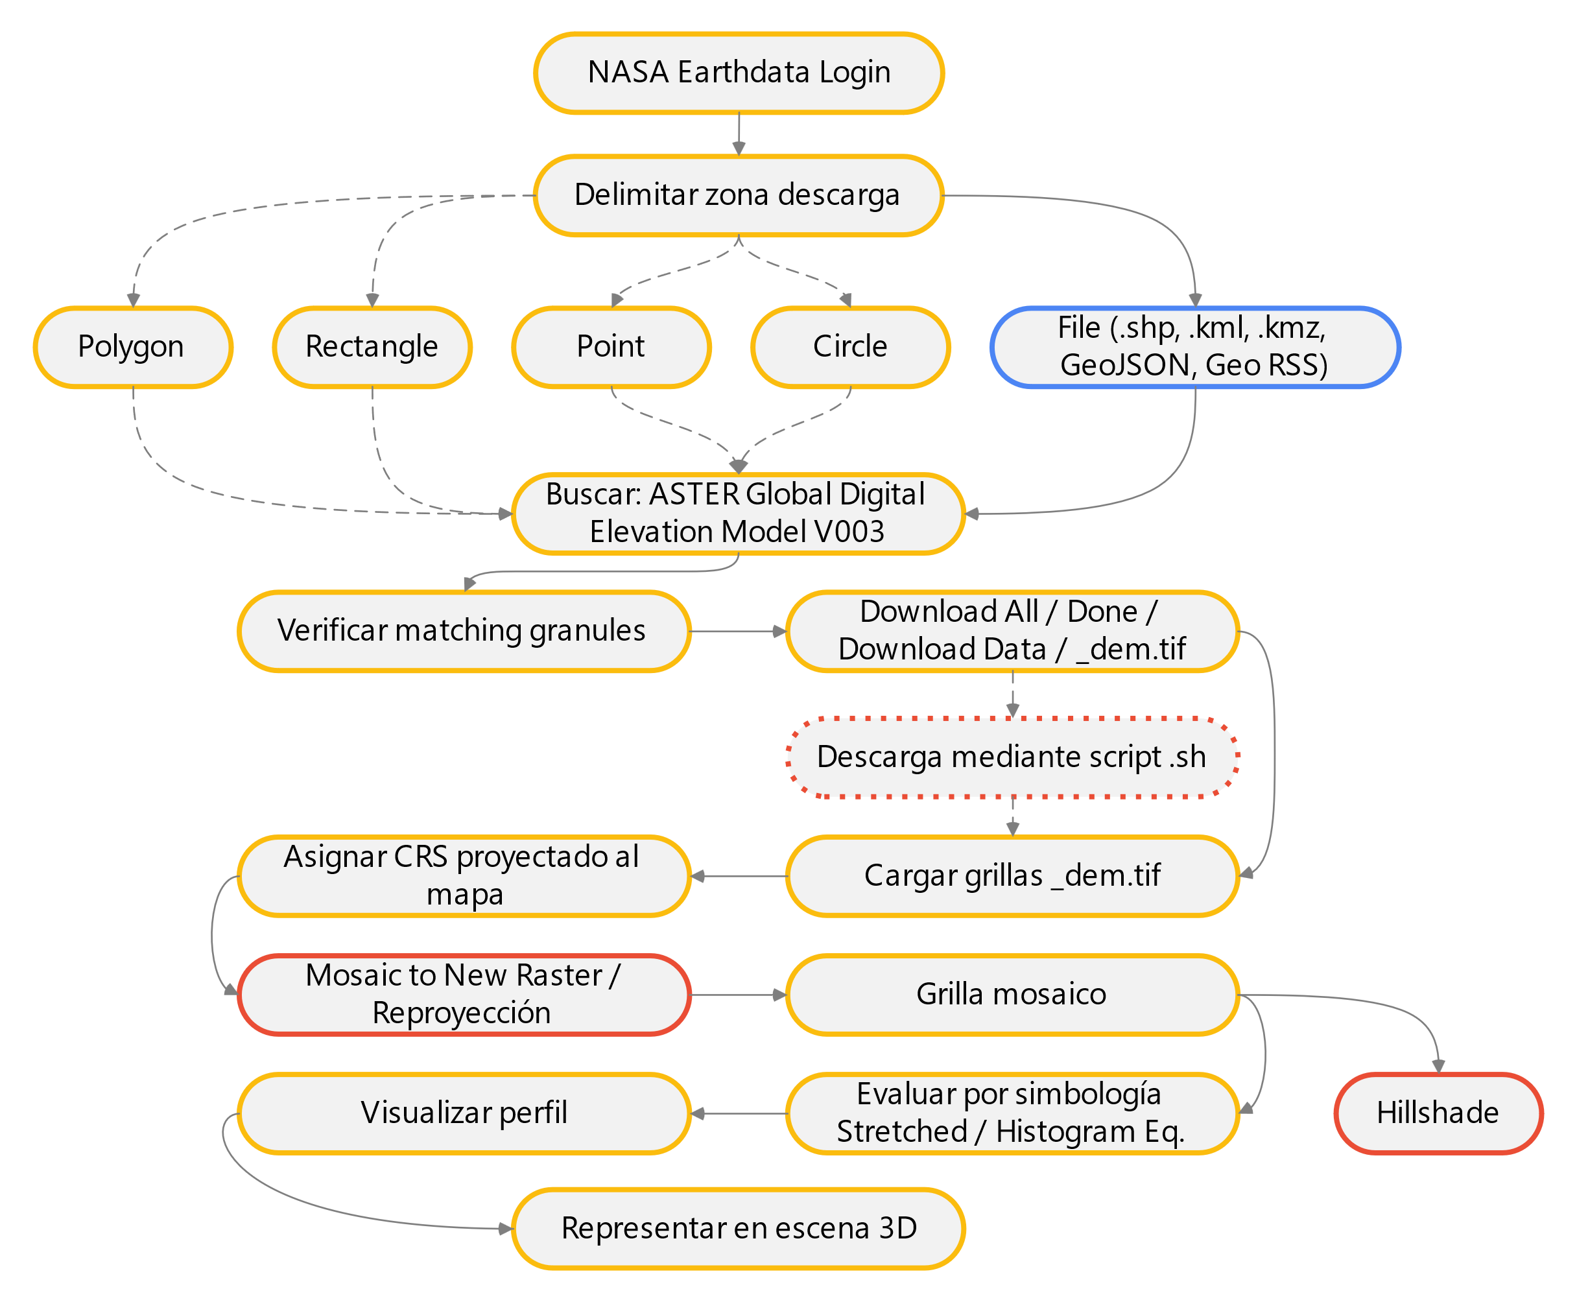
Convenciones generales en diagramas: clases de entidad en azul, datasets en gris oscuro, grillas en color verde, geo-procesos en rojo, procesos automáticos o semiautomáticos en guiones rojos y procesos manuales en amarillo. Líneas conectoras con guiones corresponden a procedimientos opcionales.

Slide 7
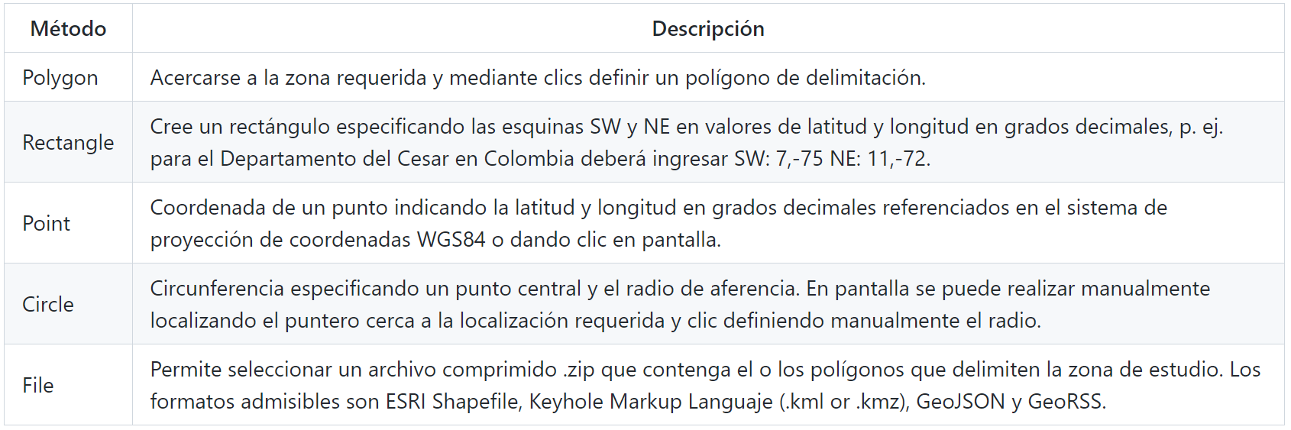
Métodos de delimitación para descarga

Slide 8
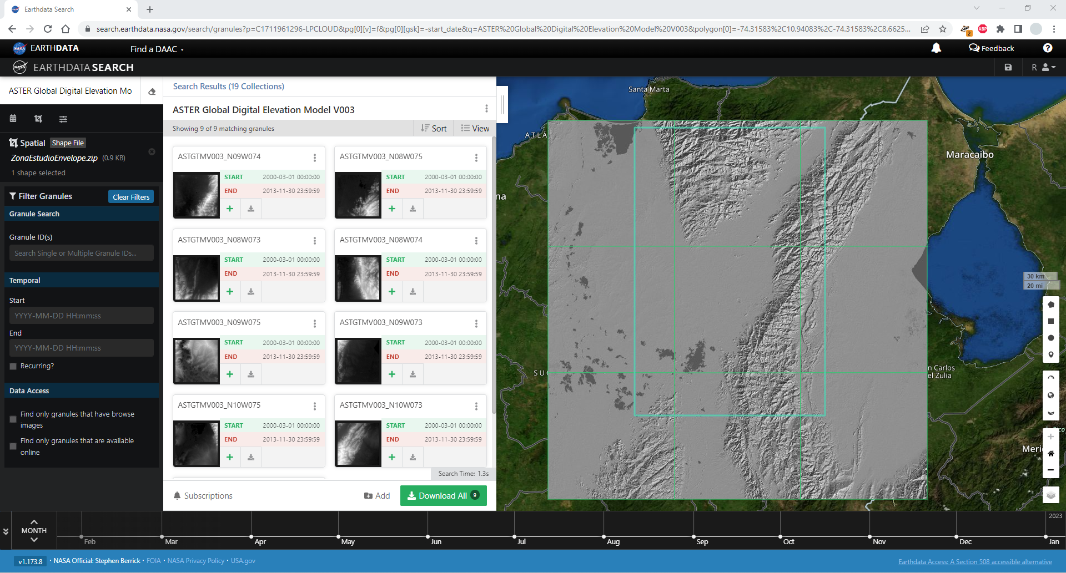

Slide 9
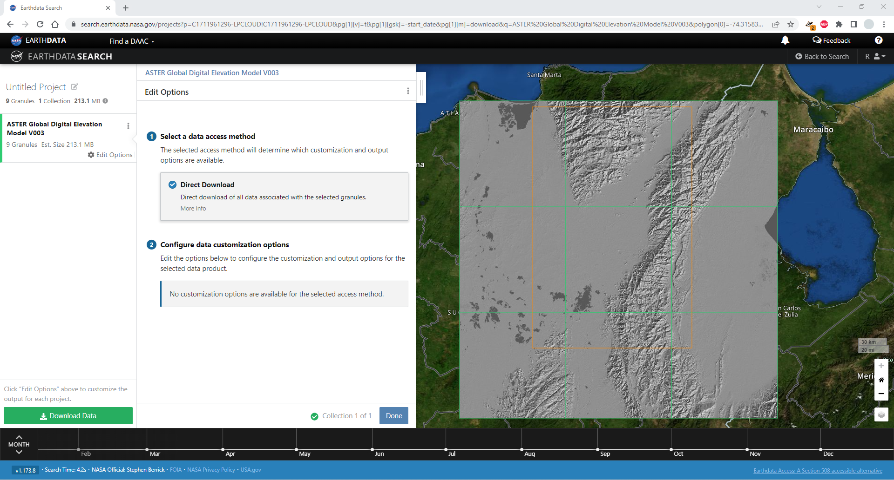

Slide 10
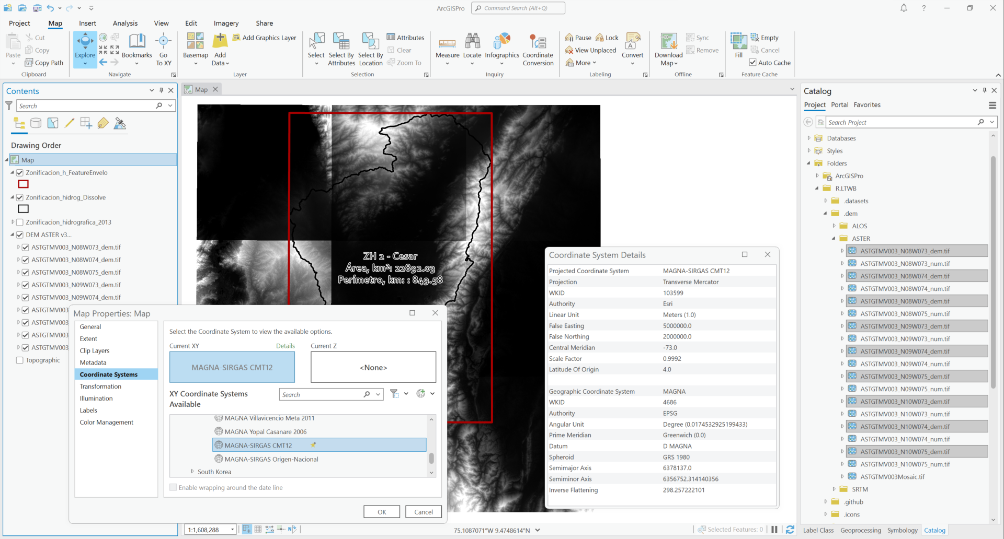

Slide 11
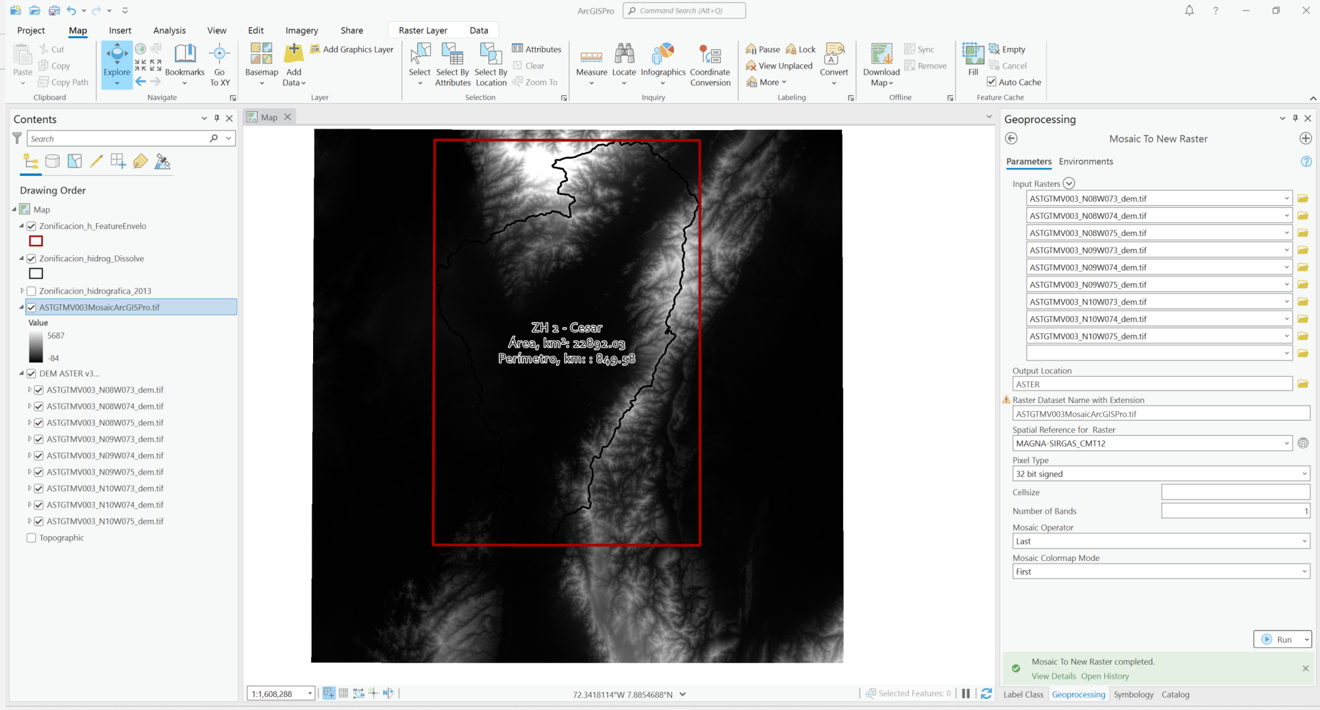

Slide 12
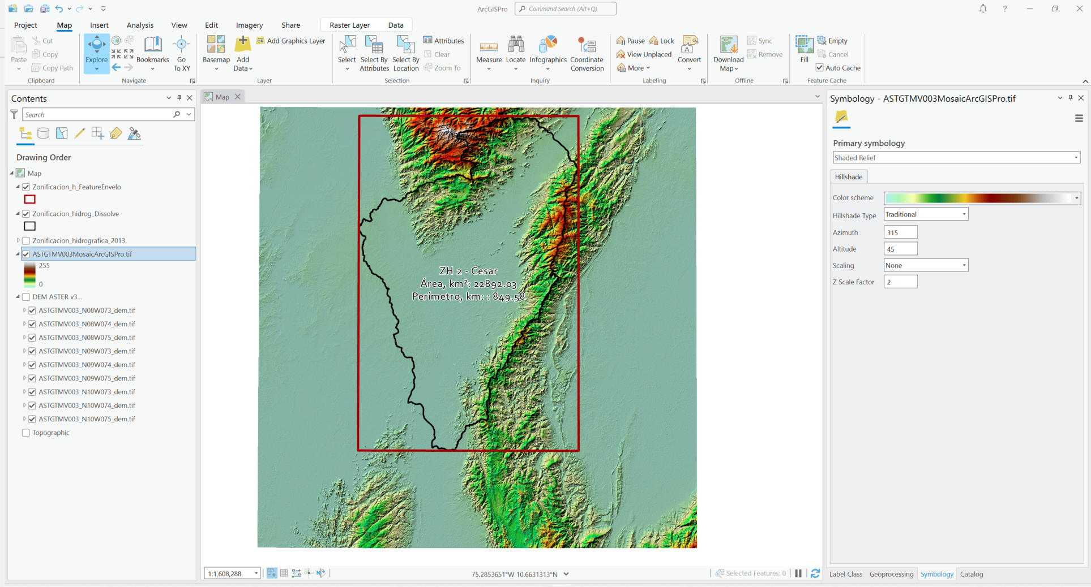

Slide 13
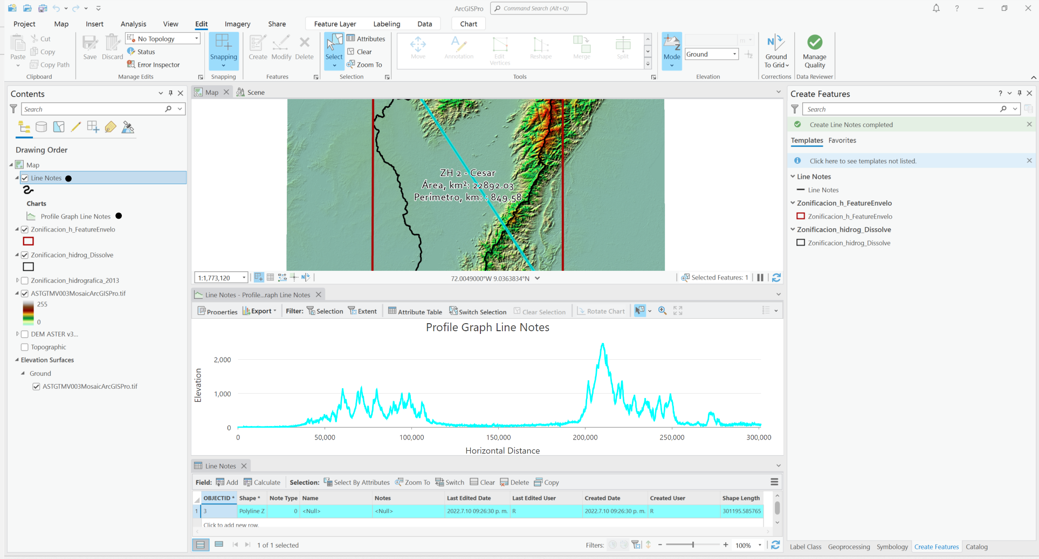

Slide 14
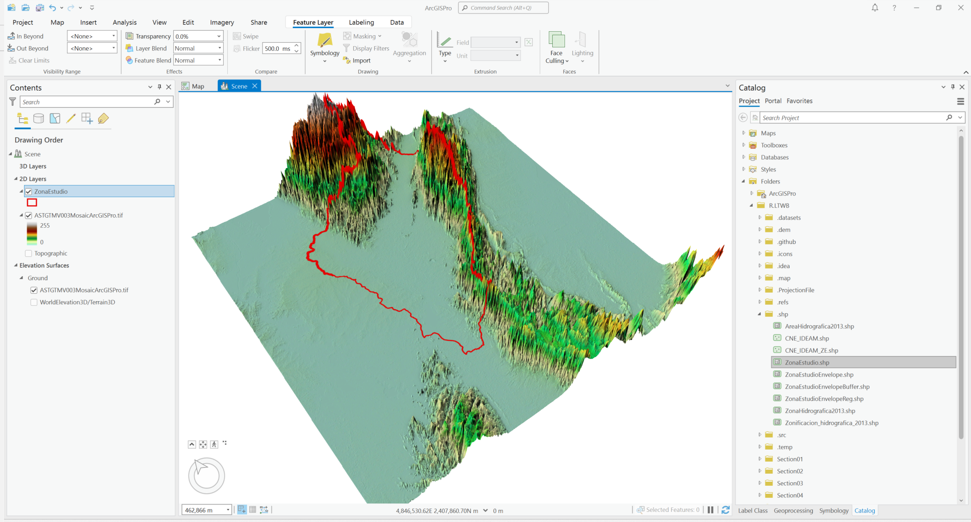

Slide 15
Actividades complementarias

Slide 16

En la guía de clase, se encuentran listadas las actividades adicionales que los estudiantes deben desarrollar y documentar para complementar los conocimientos y alcances definidos en este curso.

Slide 17

Para completar la descarga y procesamiento del modelo digital de elevación ASTER, consulta la guía de clase detallada de esta actividad. Si necesitas ayuda, da clic en el enlace Ayuda o Colabora, que se encuentra en el enlace adjunto de la descripción.

Slide 18

github.com/rcfdtools

